Slide 1
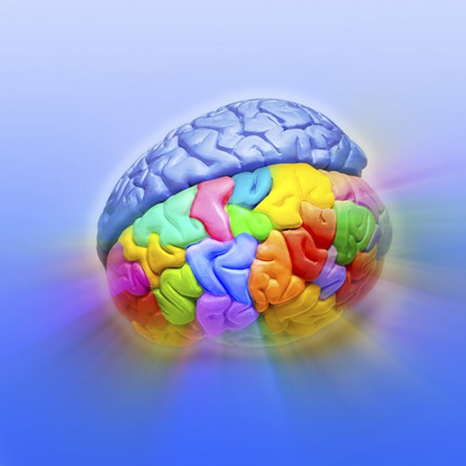
Психологічна самодопомога
Дозрівання мозку та емоції. Емоційні реакції в гострих стресових ситуаціях. Травматичний стрес та ПТСР. Керування емоціями. Техніки самодопомоги. Дихальна гімнастика. Нервово-м’язова релаксація. Техніки заземлення. Медитація. Аутотренінг.
Робота зі страхами і тривожними думками.
Практичне завдання. Відпрацювання технік психологічної самодопомоги в гострих стресових ситуаціях.

Slide 2
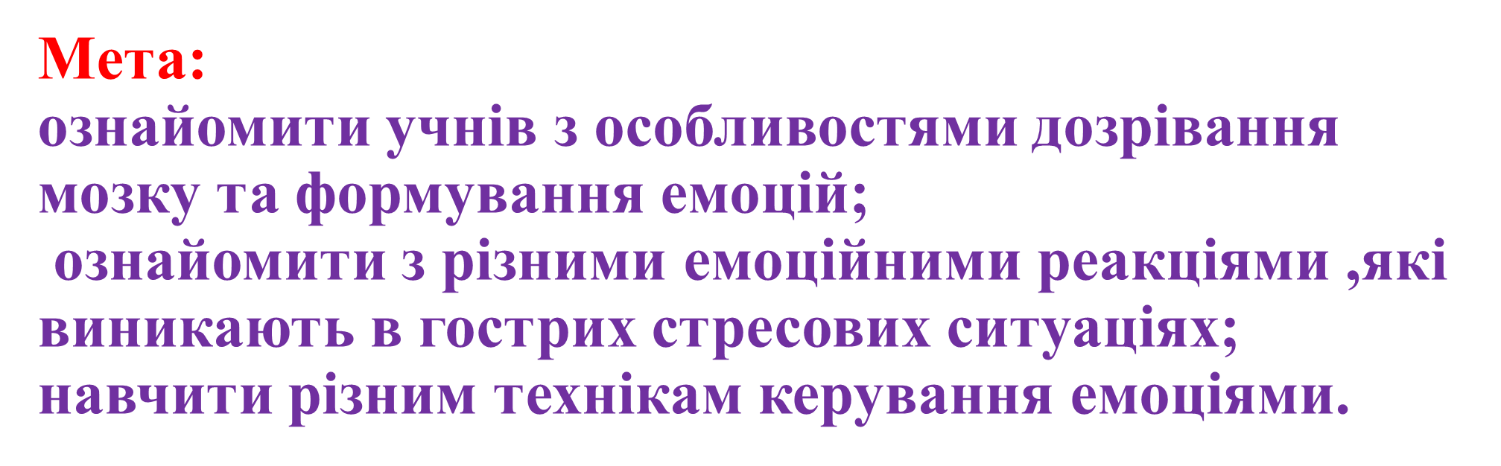
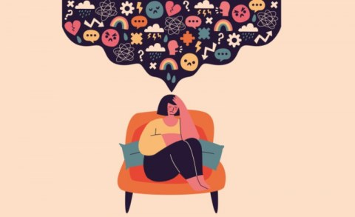

Slide 3
Дозрівання мозку та емоції
Ще двадцять років тому вважали, що мозок припиняє рости, коли закінчується період дитинства. Однак завдяки магнітному peзонансу вчені почали спостерігати за мозком підлітків і виявити, що ця еволюція добігає кінця лише після двадцяти років.
Мозок розвивається поступово. Різні структури мозку розвиваються нерівномірно.
За глибину і розмаїття емоцій відповідає лімбічна система,
за усвідомлення і самоконтроль – префронтальна кора.
Розвиток лімбічної системи, а отже емоцій, випереджає дозрівання префронтальної кори, а отже, здатності контролювати власні емоції. Саме тому безглуздо запитувати малюка, чому він плаче, істерить чи злиться. Він не може і не повинен знати відповідей.
Більше того, ділянки головного мозку в період активного розвитку найбільш вразливі до зовнішнього впливу. Втома і неуважність , необережність дорослих тиснуть на емоційний газ. При недорозвинених гальмах те, що з погляду дорослих є дрібничкою в очах дитини стає катастрофою.
Мозок 21-річного людини практично дозрів. Але навіть після досягнення офіційного «дорослого» віку, мозок розвивається. Й надалі будуть розвиватися емоційна зрілість.

Slide 4
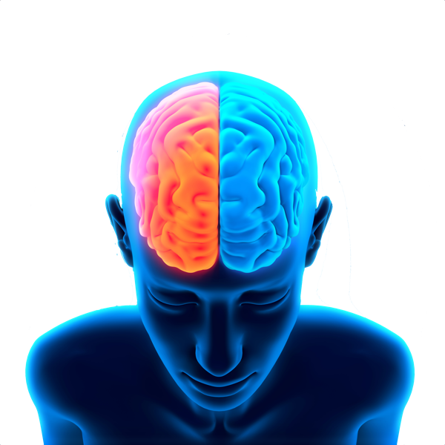
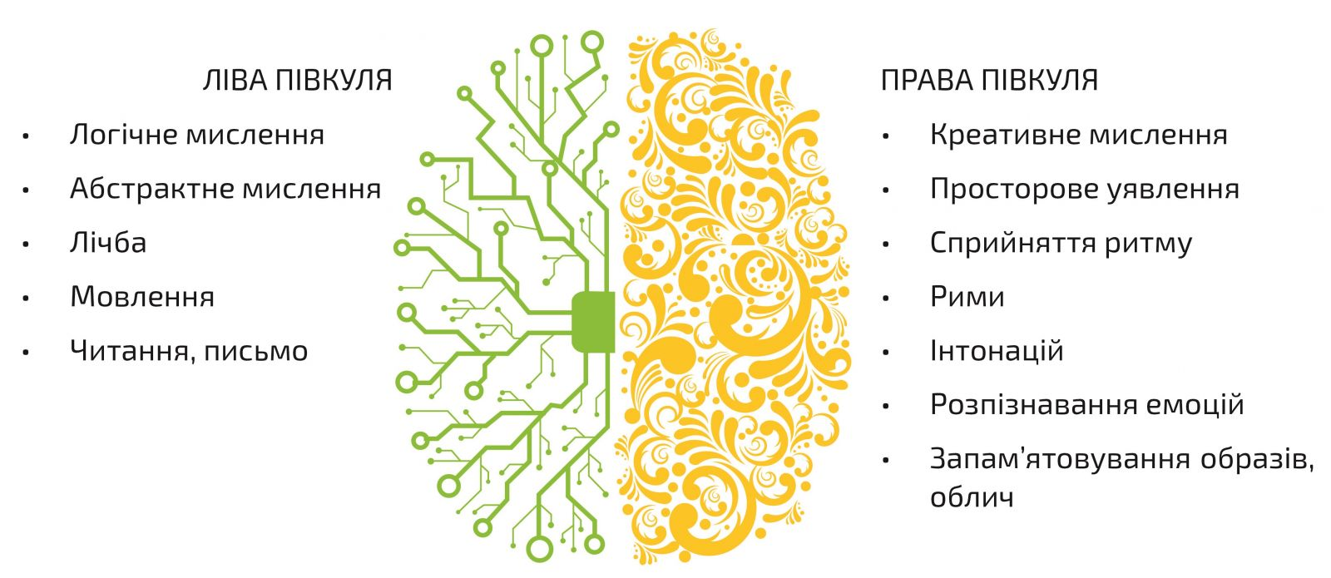
Одним із важливих наукових досягнень виявилося відкриття про спеціалізацію півкуль головного мозку.
Мозок являє собою єдину систему, що складається з різних ділянок і зон, які виконують різну роль у реалізації психічних функцій. Анатомічні, фізіологічні та клінічні дані свідчать про провідну роль кори великих півкуль в мозковій організації психічних процесів.

Slide 5
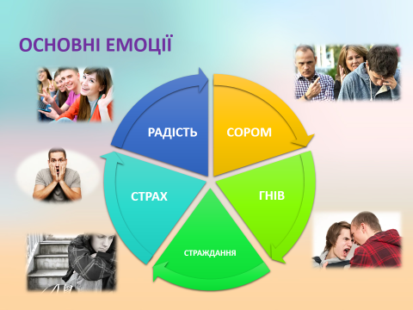


Емоція - це психічний стан, чуттєве переживання
Позитивні емоції:
інтерес, радість, ніжність, задоволення, спокій, здивування, захоплення
Негативні емоції:
гнів, лють, заклопотаність, страх, тривожність, відчай, смуток

Slide 6
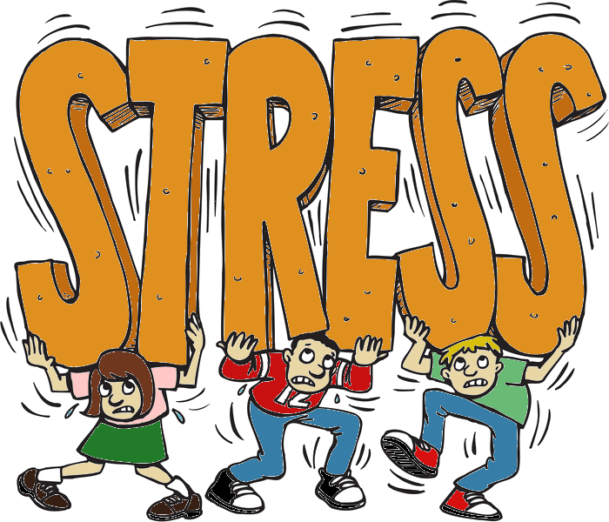
СТРЕС
Стрес (від англ. stress — напруга, тиск)
Емоційні реакції в гострих
стресових ситуаціях
Неспецифічна
реакція
організму
у відповідь на
дуже сильний
подразник
Стрес залежить від висунутих до нас вимог і нашої здібності їх задовольнити. Ці вимоги часто надходять із зовнішніх джерел: сім’я, робота, друзі, школа, тощо..
Але вони також можуть виникати всередині нас як протиріччя між тим, що я повинен робити і тим, що я насправді в змозі робити.

Slide 7
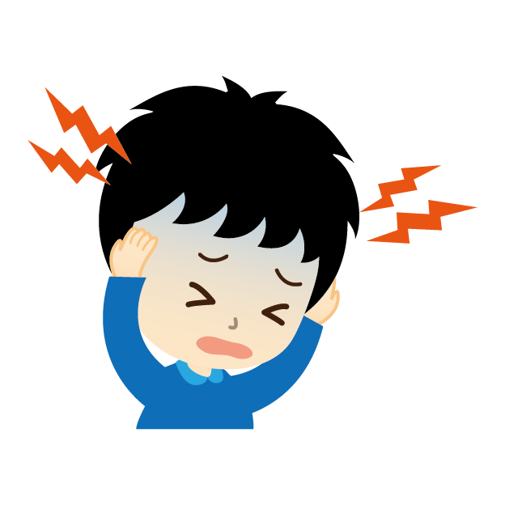
Симптоми стресу
ПОСИЛЕННЯ ТРИВОГИ
ВІДЧУТТЯ ВТРАТИ КОНТРОЛЮ НАД СОБОЮ
СОЦІАЛЬНИЙ ТИСК
ВИНИКНЕННЯ ПОЧУТТЯ ВТОМИ
НОВИНИ В ЗМІ
СТРАХ
ВТРАТА ПОЧУТТЯ ГУМОРУ
ПОГІРШЕННЯ ПАМ’ЯТІ
НЕМОЖЛИВІСТЬ ЗОСЕРЕДИТИСЯ НА ЧОМУСЬ
ВТРАТА ВПЕВНЕНОСТІ
ПОРУШЕННЯ
СНУ
НЕДОВІРА ДО ВСЬОГО СВІТУ
ЗНИКНЕННЯ АПЕТИТУ
ПІДВИЩЕНА ДРАТІВЛИВІСТЬ
ПЕРЕВАНТАЖЕННЯ

Slide 8

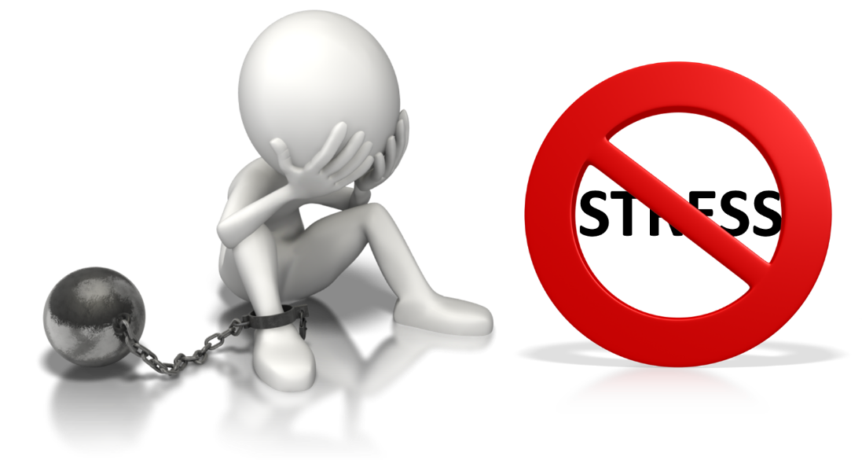
НАСЛІДКИ СТРЕСУ
⚡️ Центральна нервова й ендокринна системи.
Під впливом хронічного стресу ЦНС стає вразливою, що може призвести до змін у поведінці, стати причиною переїдання, недоїдання, зловживання алкоголем, наркотиками або до соціальної абстиненції.
⚡️ Травна система.
Стрес, в тому числі хронічний, впливає на те, як їжа транспортується травною системою. Залежно від особливостей організму наслідками бувають діарея, закрепи, нудота, блювота
і болі в животі.
⚡️ М’язова система.
При хронічному стресі м’язи можуть перебувати в постійній напрузі, а це призводить до больових відчуттів по всьому тілу.
⚡️ Респіраторна та
серцево-судинна системи.
При стресі у людини може прискорюватись дихання, а це може завдавати певні труднощі. Серце у стані стресу також працює швидше. Це сприяє підвищенню кров’яного тиску. А постійна гіпертонія своєю чергою посилює ризик інсульту й серцевого нападу.
⚡️ Імунна система.
Гормони стресу роблять імунну систему вразливішою до вірусних захворювань, а це може збільшувати час, необхідний організму для відновлення після хвороби або травми.
⚡️ Репродуктивна система. Від регулярного емоційного виснаження під впливом стресу у чоловіків може зменшуватись рівень тестостерону (в окремих випадках може навіть призвести до імпотенції);
у жінок може бути нерегулярна менструація та посилитись больові відчуття.

Slide 9
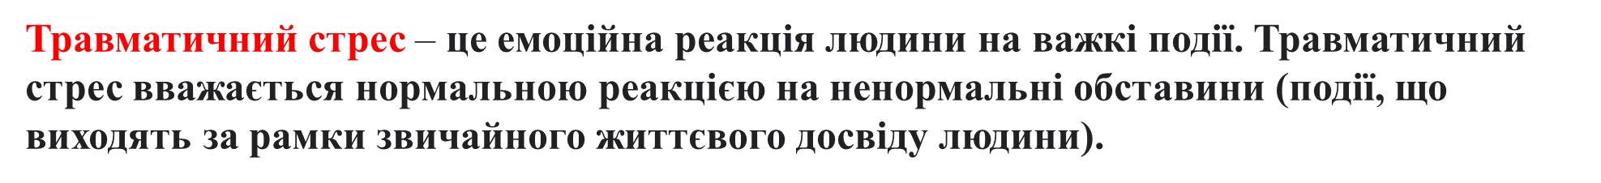
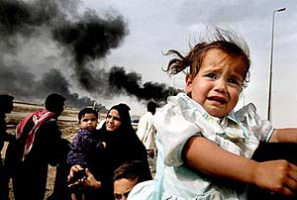
Травматичний стрес та ПТСР
Війна в Україні докорінно порушила відчуття безпеки і призвела до стресу, психологічні наслідки якого можуть бути небезпечними для здорового майбутнього і дорослих, і дітей. Пережитий травмуючий досвід може стати причиною розвитку посттравматичного стресового розладу (ПТСР).
ПТСР – це крайня реакція на сильний стресор, що загрожує життю людини. Частота ПТСР саме у момент надзвичайної ситуації низька. Зазвичай ПТСР починає проявлятися приблизно через шість місяців після травмуючої події. Проте, якщо стресор має потужну тривалу у часі дію (наприклад, перебування в окупації, постійні ситуації обстрілів та повітряних тривог тощо), вірогідність швидкого розвитку ПТСР підвищується.

Slide 10
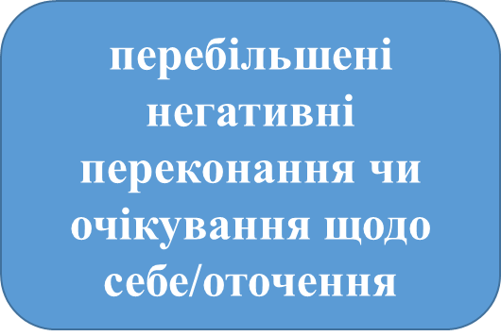
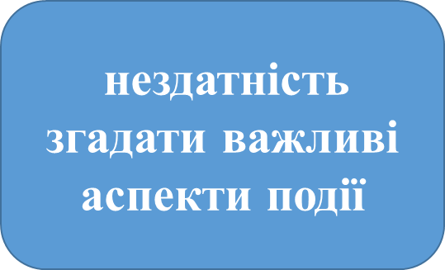
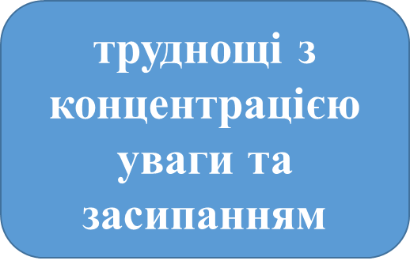
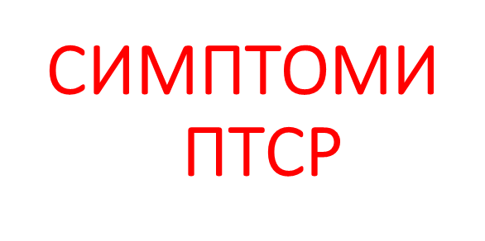
хронічний негативний емоційний стан
почуття відчуження
хронічна нездатність відчувати позитивні емоції
саморуйнівна поведінка

Slide 11

ЯК ЗМЕНШИТИ СТРЕС
Якщо негативні зміни в поведінці зберігаються протягом тривалого часу і спричиняють серйозні проблеми в школі та дома, варто звернутись за допомогою до спеціаліста.

Slide 12
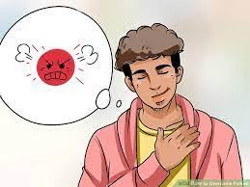
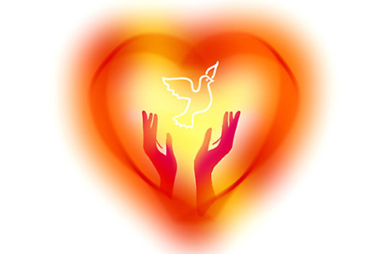

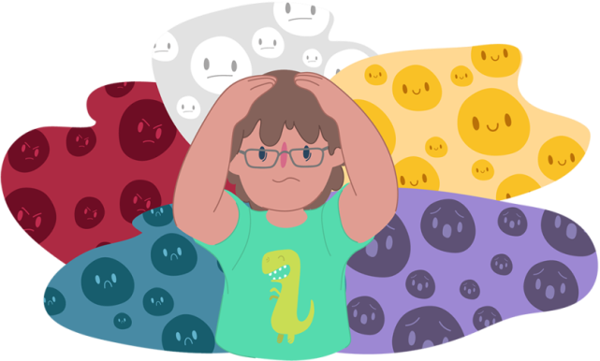
Керування емоціями
Керування емоціями – це необхідна навичка для кожної людини.
ПОДИВИСЯ НА СЕБЕ ЧЕСНО
ПІКЛУЙСЯ ПРО СЕБЕ
ЗНАЙДИ «ВЕНТИЛЯЦІЙНИЙ КЛАПАН»
ДЛЯ ВИХОДУ ЕМОЦІЙ
СПІЛКУЙСЯ

Slide 13
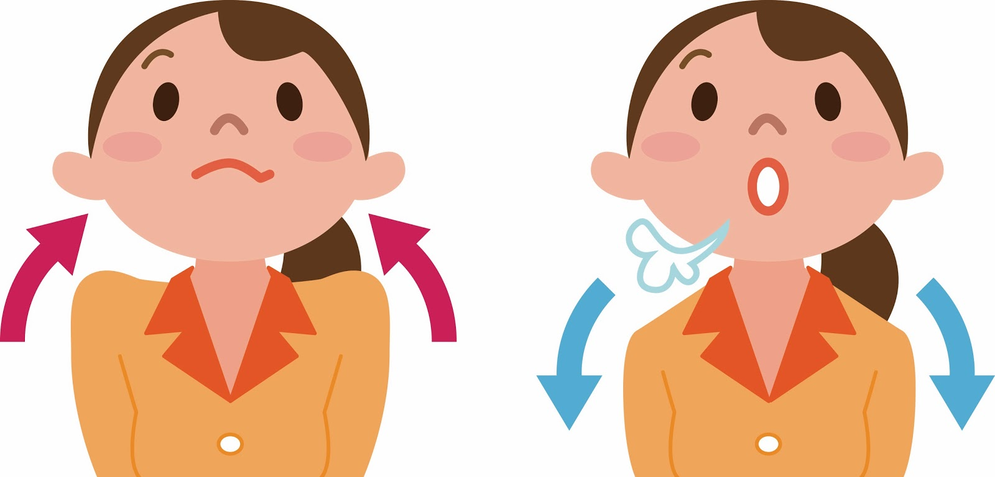
Техніки самодопомоги
Дихальна гімнастика
Як виконувати:
Розслабте губи.
Повністю видихніть зі звуком, як ви звичайно видихаєте, коли робите глибокий вдих..
Стисніть губи та повільно вдихайте через ніс протягом чотирьох секунд.
Затримайте дихання та порахуйте до семи.
Знову повільно видихайте протягом восьми секунд, видаючи звук.
https://www.youtube.com/watch?v=67nsp58w284

Slide 14
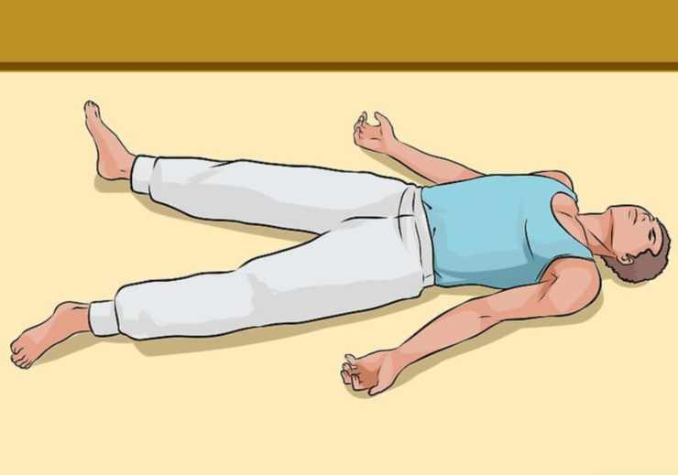
Нервово-мязова релаксація
Один зі швидких та простих способів зняти стрес – це техніка релаксації Джейкобсона, також відома як прогресивна м'язова релаксація. Її суть у послідовній напрузі та розслабленні певних груп м'язів.
Як виконувати:
Напружте всі м’язи та протримайте цей стан якомога довше, а потім різко розслабте все тіло.
За інерцією м’язи розслаблятимуться ще більше.
https://www.youtube.com/watch?v=-EZD0ZHW0BU

Slide 15
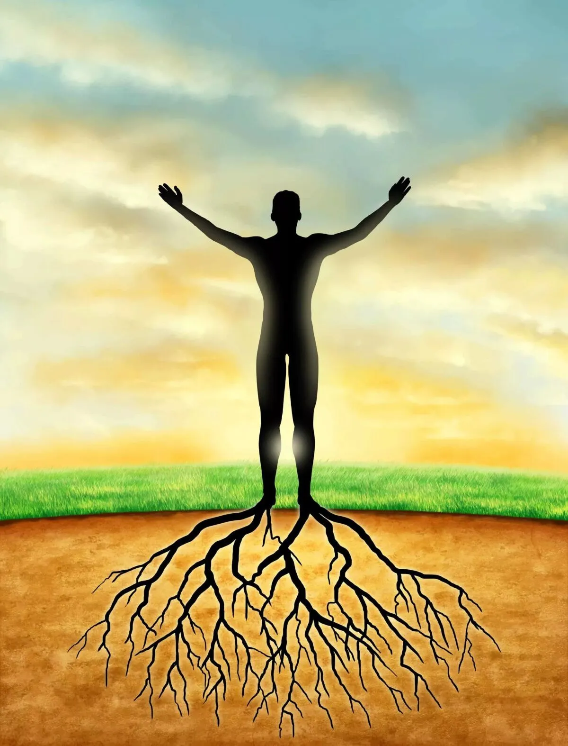
Техніки заземлення
Один з основних методів Штернліхт – метод заземлення 5-4-3-2-1:“Просто подумайте про п’ять речей, які ви можете побачити, чотири речі, яких ви можете торкнутися, три речі, які ви можете почути, дві речі, які ви можете понюхати, і одну річ, яку ви можете скуштувати”.

Slide 16
Інші техніки заземлення
1. Дихання
Спробуйте те, що називається «дихання по квадрату», при якому ви будете вдихати протягом 4 секунд, затримувати дихання протягом 4 секунд, видихати протягом 4 секунд, затримувати дихання протягом 4 секунд і так далі, поки не відчуєте себе тут і зараз. Ви також можете напружити м’язи та розслабити їх під час дихання, зосереджуючись на диханні й практикуючи усвідомленість протягом усієї вправи.
2. Розтяжка
Ви можете трошки розтягнутися. В цей час варто слідкувати за диханням та фізичним відчуттям.
3. Вправи
Вправи, знову ж таки з упором на фізичний характер, – це ефективний спосіб повернутися у своє тіло. Присідання, стрибки на місці або коротка пробіжка можуть «вирвати» вас зі стану паніки.
4. Почуття
Зосередьтеся на певному відчутті, наприклад, тримайте кубик льоду. Що відчуваєте? Або заваріть собі кави та сконцентруйтеся на її ароматі.

Slide 17
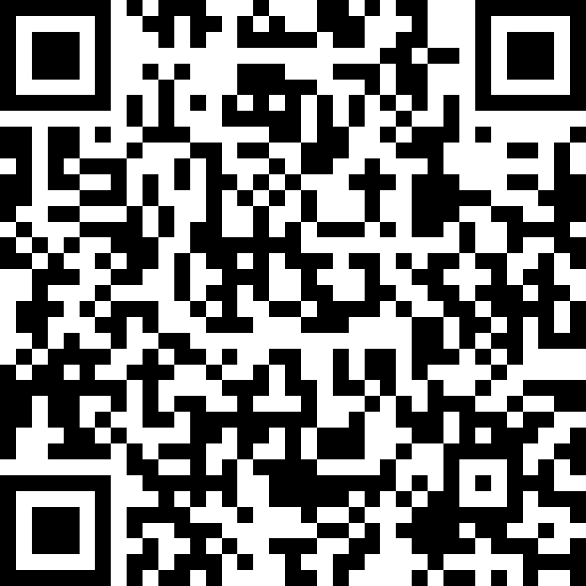
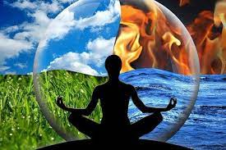
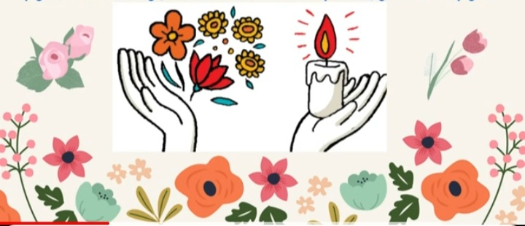
Медитація
Уявіть, що у вас в одній руці приємно пахне квітка, а в іншій — запалена свічка. Повільно зробіть вдих через ніс, й уявіть, що відчуваєте запах квітки. Повільно видихніть через рот, наче задуваєте свічку. Повторіть кілька разів.
https://www.youtube.com/watch?v=gynetqL-oa4

Slide 18

Автотренінг
Аутотренінг або аутогенне тренування – це психотерапевтичний метод, заснований на м’язової релаксації, самонавіювання і аутодидактиці
Вправа «Приємне спокій і розслабленість»:
Мета: досягнення стану заспокоєння.
Формулювання повторюються до досягнення стану максимального розслаблення, спокою, спокою, нульового емоційного стану – беземоційного, близького до сну.
Варіанти формулювань: «я спокійний», «я зовсім спокійний», «особа відпочиває, я відчуваю приємне спокій і розслабленість мого обличчя», «моя шия і плечі абсолютно розслаблені» і так щодо кожної кінцівки окремо і обов’язково не забути про кисті.

Slide 19
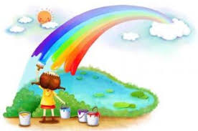
Робота зі страхами і тривожними думками
Деякі вправи треба виконувати щодня, а інші – з необхідним для них іншим інтервалом. Якщо вправа приїдається, краще поміняти його на новий. Виконання повинно приносити не напруга, а задоволення.
Годинники. Знадобляться годинник з секундною стрілкою. Візьміть їх у руки, засічіть час і, не відриваючись, слідкуйте за стрілкою. Визначте час, за яке вам вдалося спостерігати за об’єктом, не думаючи ні про що стороннє. Зазвичай секунд через тридцять в голову почнуть надходити сторонні думки. Потренувавшись, ви набагато поліпшите результат.
Лінія. Потрібно аркуш паперу і олівець. Сконцентрувавшись, починайте креслити лінію. Як помітите виникнення в голові сторонніх думок, робіть невеликий рух олівцем вгору. За цим піках можна підрахувати кількість відволікань. Багаторазове повторення техніки допомагає покращувати концентрацію уваги.

Slide 20

Практичне завдання.
Відпрацювання технік психологічної самодопомоги в гострих стресових ситуаціях
Завдання 1. Обрати для себе найбільш цікаві і відповідні техніки психологічної самодопомоги в гострих стресових ситуаціях та навчитися правильно використовувати. Зробити висновок.
ВИКОНАЙТЕ ВПРАВИ З ЯКИМИ СЬОГОДНІ ОЗНАЙОМИЛИСЯ !

Slide 21

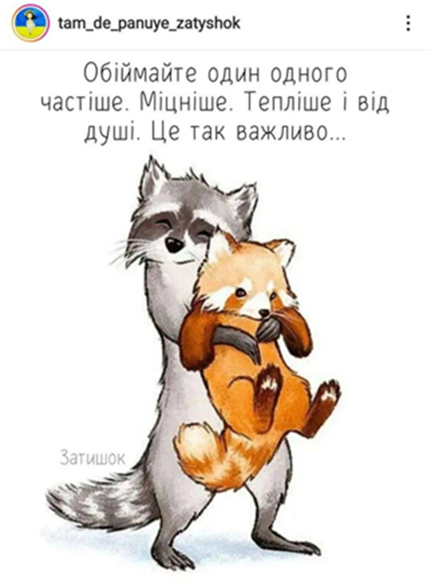
Домашнє завдання
Підтримуйте гарний
настрій
у себе та рідних!
Опрацювати матеріал
презентації ,
Виконати практичне завдання
Зроби це!

